Slide 1
Педагогический проект « Книга мудрости полна»
Подготовили воспитатели
МДОУ детский сад №10
Сизова Светлана Михайловна
Травина Лариса Юрьевна
Г.Галич 2016

Slide 2
Актуальность проекта:
В настоящее время на смену книгам все чаще приходят компьютеры, планшеты ,игровые приставки. Книги становятся маловостребованными, пылятся на полках дома, в библиотеках и магазинах. Современному родителю проще включить телевизор, чем достать и прочитать своему ребенку книгу.
Ведь развитие ребенка происходит только при непосредственном общении. Недостаточное общение ребенка с книгой ведет к речевым нарушениям, нарушениям мыслительных процессов, слабому развитию коммуникативных функций и т.д. Все это негативно отражается на общем состоянии ребенка и на формировании его как личности. Таким образом, актуальность данного проекта обусловлена недостаточной востребованностью книг подрастающим поколением как основного источника знаний для развития и воспитания.

Slide 3
Задачи проекта:
Повысить познавательный интерес детей.
Сформировать представления детей о происхождении книг, о разнообразии видов и форм книг.
Дать детям понимание того, что книга -источник знаний.
Прививать любовь к книгам, бережное к ним отношение.
Развивать все виды восприятия, творческие способности детей.
Поднять эмоциональный настрой и интерес при чтении книг.
Воспитывать доброжелательность и коммуникативность в общении детей друг с другом.

Slide 4
Для осуществления данного проекта нам потребовалось две недели.
Книжный уголок пополнила новая выставка произведений самых любимых детских писателей:
А.Л.Барто, К.И.Чуковского, С.Я.Маршака, В.С.Сутеева, А.С.Пушкина, В.Бианки, Я. Акима, С.Михалкова.
Мы познакомили детей с прекрасными книгами и яркими иллюстрациями. Дети увидели портреты поэтов и писателей своих любимых произведений. Были перечитаны не только уже полюбившиеся произведения, но много новых, до сих пор незнакомых детям.
Дети с интересом рассматривали красочные иллюстрации.

Slide 5
Корней Иванович Чуковский

Slide 6
Самуил Яковлевич Маршак

Slide 7
Агния Львовна Барто

Slide 8
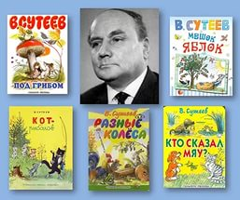
Владимир Григорьевич Сутеев

Slide 9
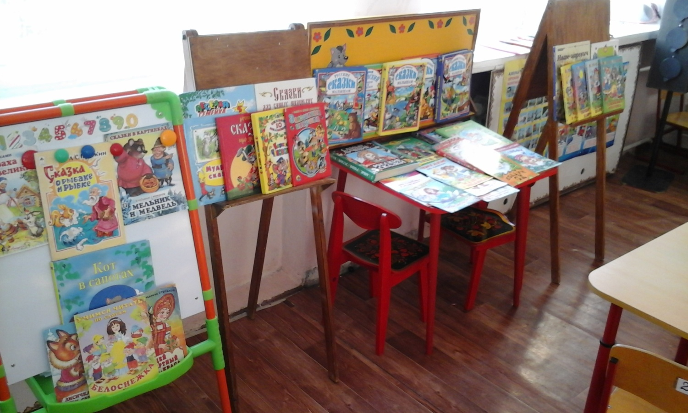
В нашей группе проводится большая работа по ознакомлению детей с творчеством детских писателей. Для этого в группе организован уголок чтения. Здесь ребята могут рассматривать иллюстрации, перелистывая страницы знакомых книжек.

Slide 10
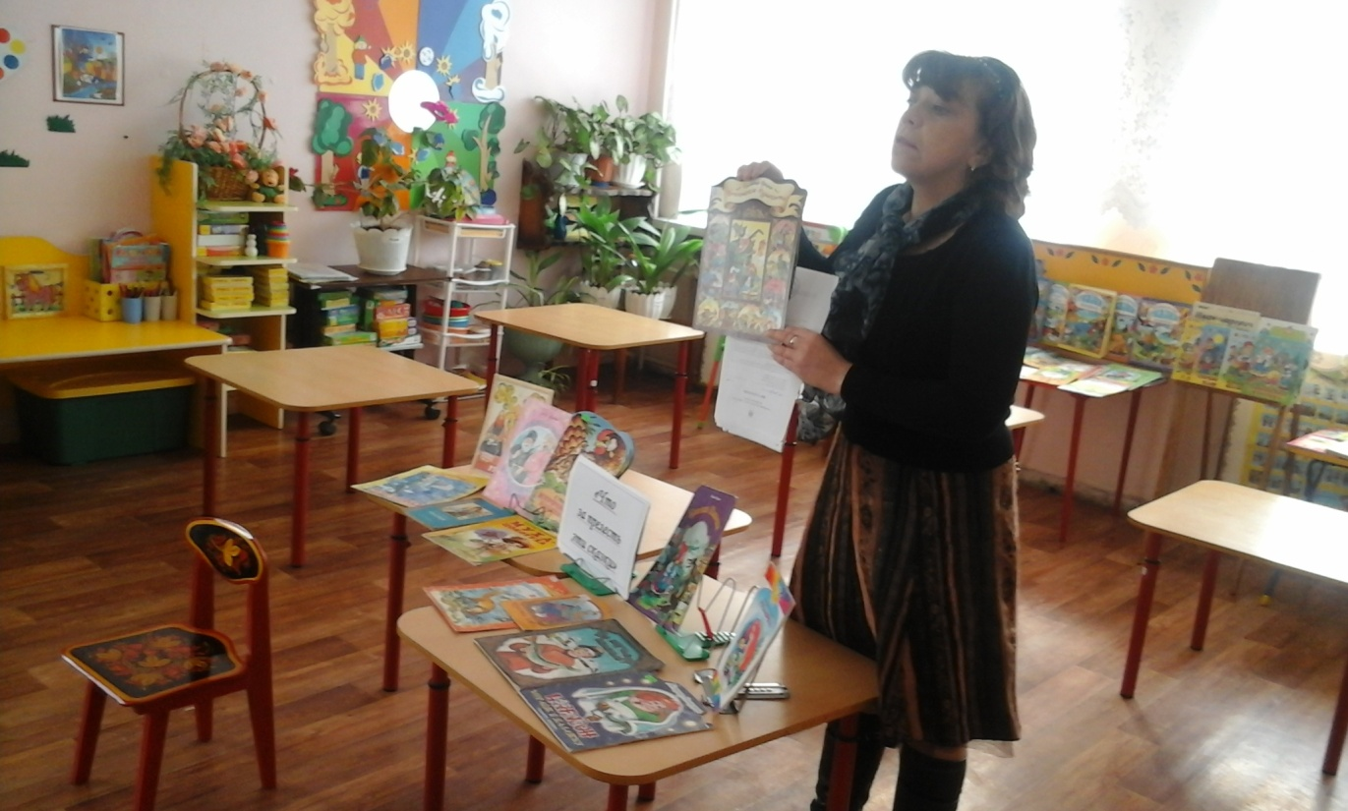
«Библиотека».
Доброй традицией в нашем детском саду стали встречи с сотрудниками детской библиотеки. Дети много интересного узнают об авторах детских книг и, что книги можно не покупать, а взять их в библиотеке, причем самые разные.

Slide 11
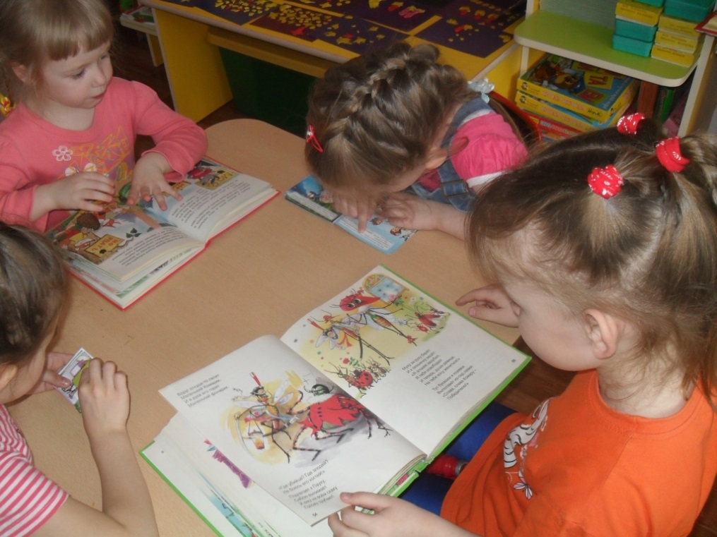
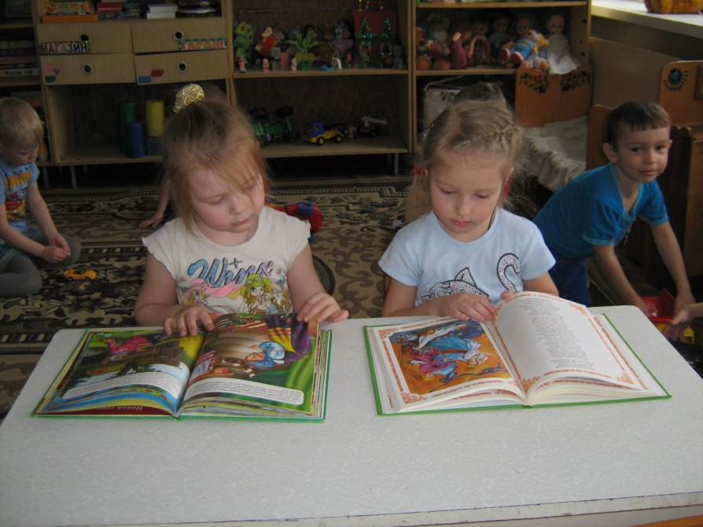
Наш читальный зал

Slide 12
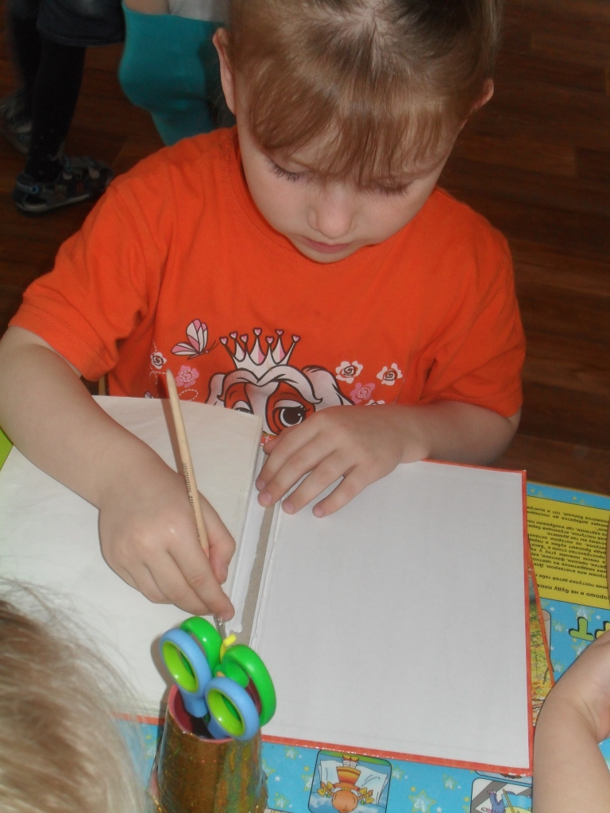
«Книжная мастерская» Как на любой книжной полке обязательно найдется книжка, которой требуется ремонт. Мы с ребятами очень внимательно к этому относимся. Нашим книжкам сразу оказывается первая помощь!

Slide 13
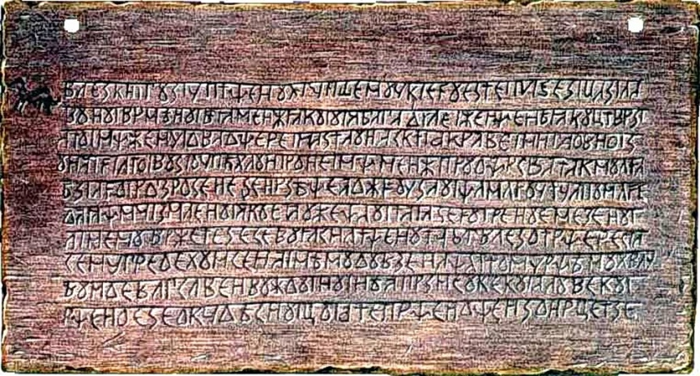
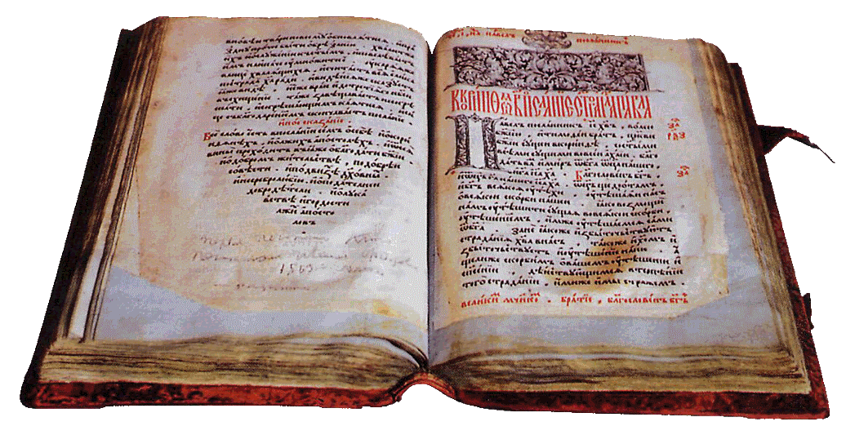
Беседа «Как появились первые книги» Детям было очень интересно рассмотреть иллюстрации, на которых изображены каменные таблицы, первые печатные книги.

Slide 14
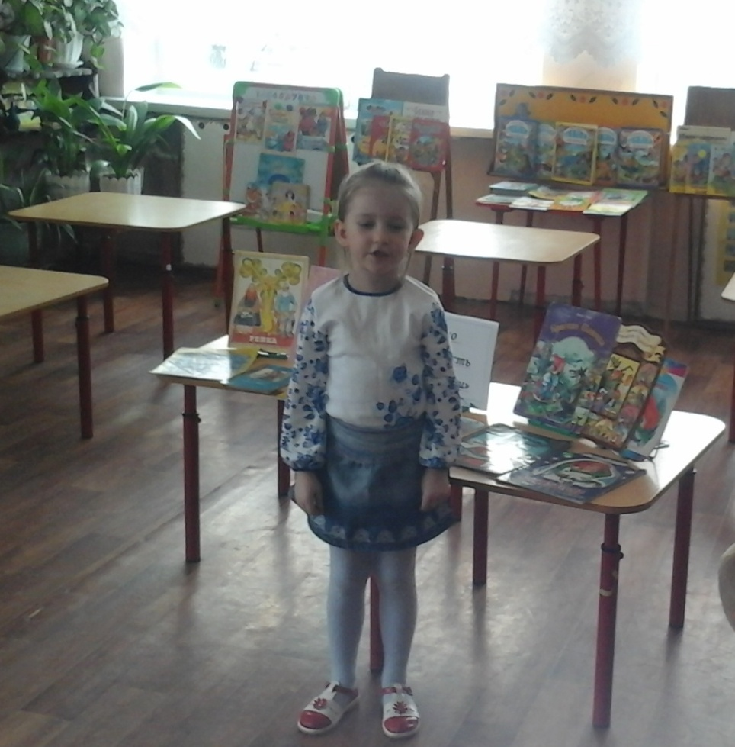
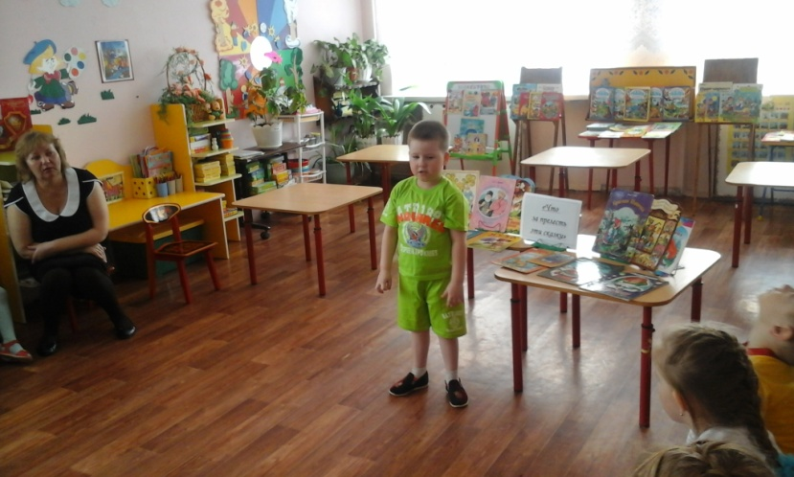
Праздник талантов
В нашем детском саду прошел муниципальный конкурс чтецов «Праздник талантов», в котором наши дети приняли участие.

Slide 15
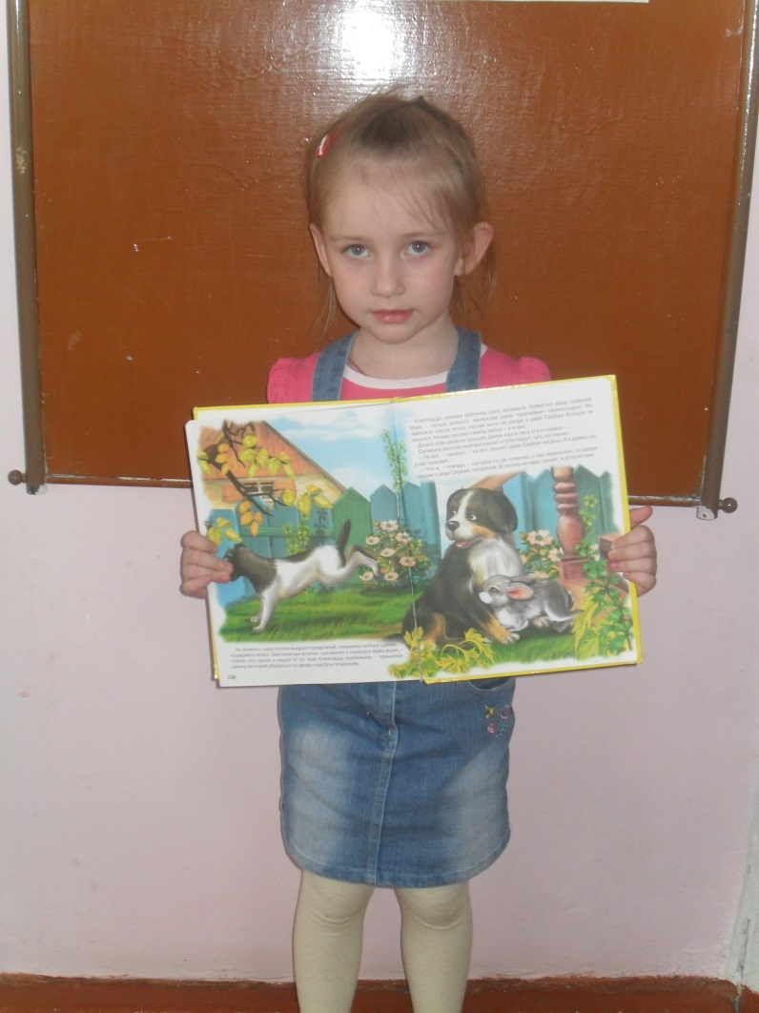
Дети узнали, что над созданием книги трудится не только автор произведения, но и художник-иллюстратор. Мы рассматривали иллюстрации книг разных поколений.
Беседа «Кто нам книги написал?»

Slide 16
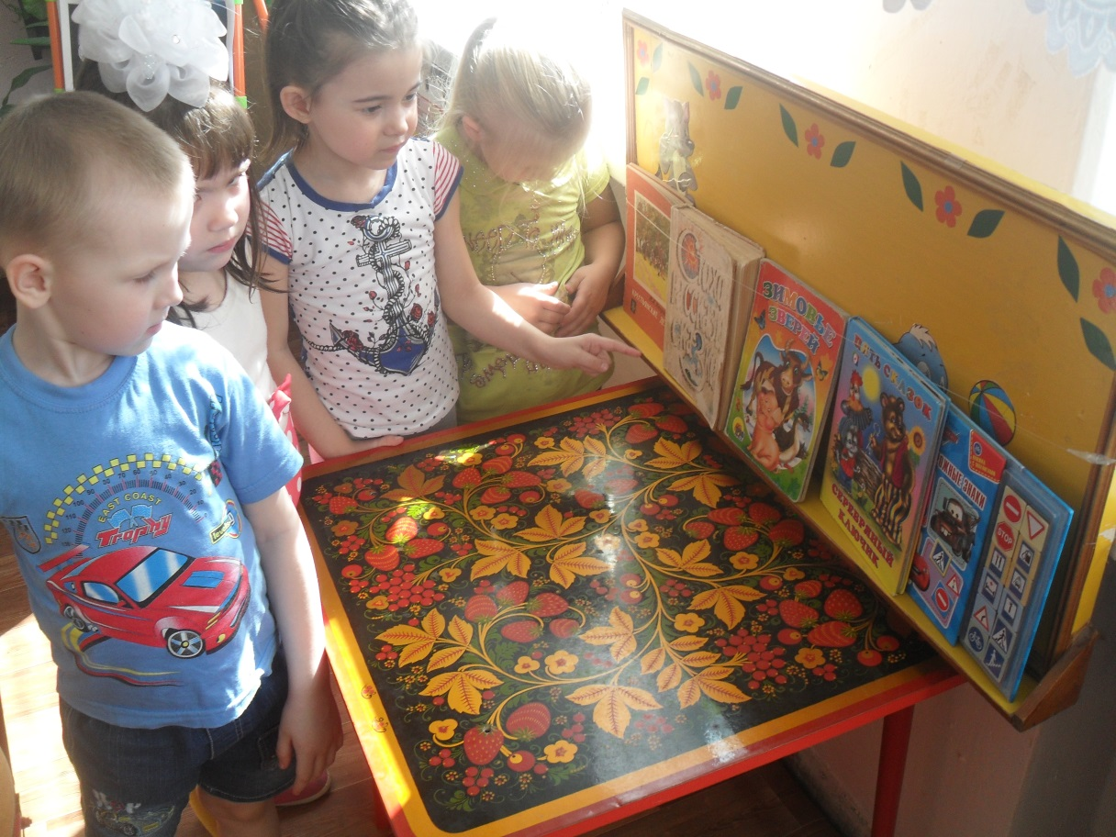
Рассматривание книг разных поколений

Slide 17
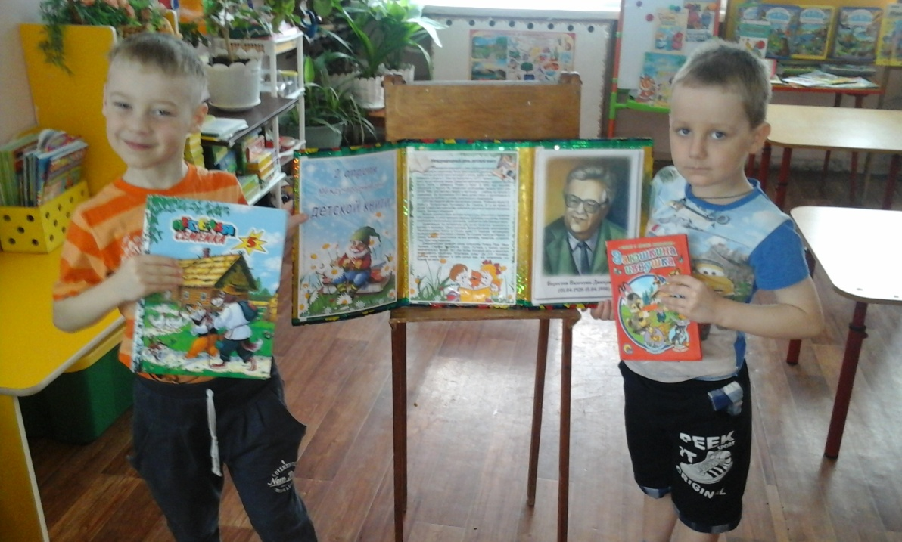
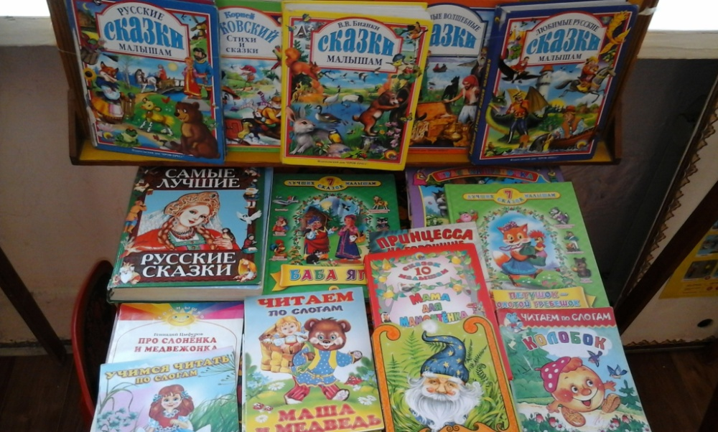
Выставка «Моя любимая книга». У каждого ребенка не только дома, но и детском саду есть своя любимая книжка.

Slide 18
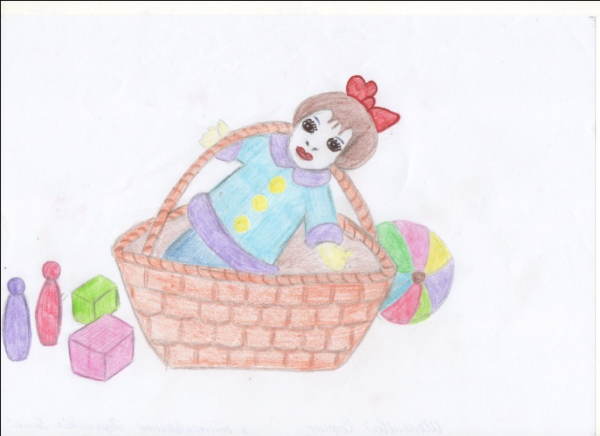
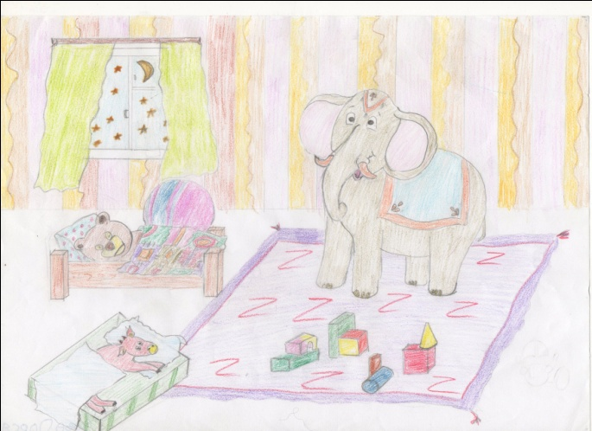
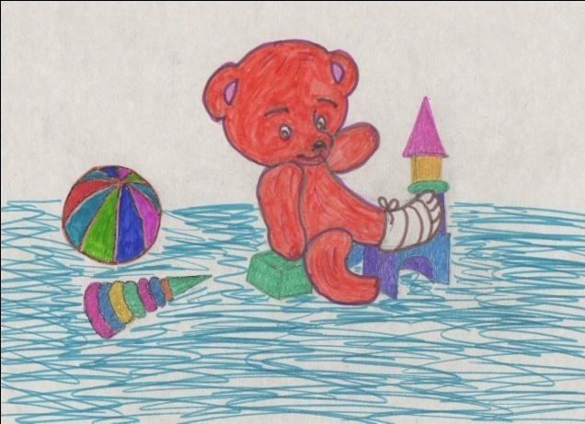
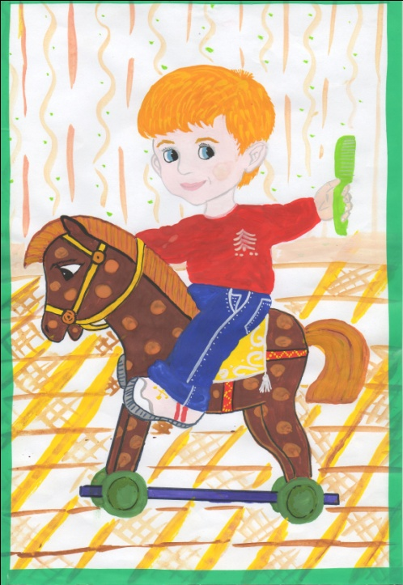
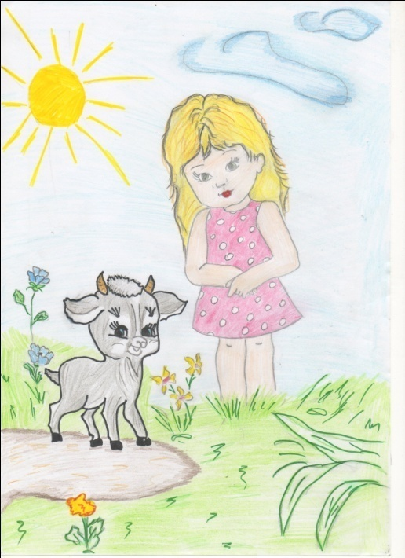
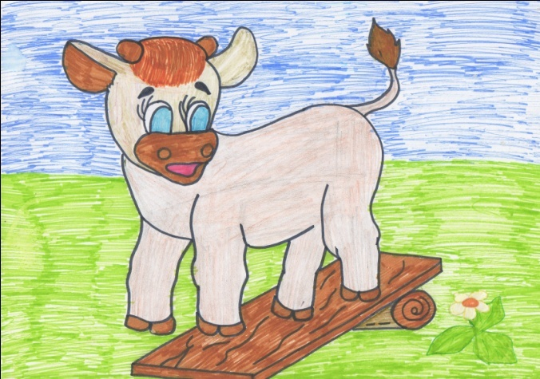
Рисование совместно с родителями по произведения А.Л.Барто «Игрушки»

Slide 19
Аппликация по произведению К.И.Чуковского «Умывальников начальник и мочалок командир»

Slide 20
Пословицы и поговорки о пользе чтения:
Хорошая книга – лучший друг.
С книгой поведешься – ума наберешься.
Будешь книги читать – будешь все знать.
Хорошую книгу читать не в тягость, а в радость.
Книга учит жить, книгой надо дорожить.
Если книг читать не будешь – скоро грамоту забудешь.
Кто много читает, тот много знает.

Slide 21
Загадки про книги:
Не куст, а с листочками,
Не рубашка, а сшита,
Не человек, а рассказывает.
Говорит она беззвучно,
А понятно и не скучно.
Ты беседуй чаще с ней,
Станешь вчетверо умней.
У стены – большой и важной
Дом стоит многоэтажный.
Мы на нижнем этаже,
Всех жильцов прочли уже.
Поселились мудрецы,
В застекленные дворцы,
В тишине, наедине
Открывают тайны мне.

Slide 22
Совместная работа родителей с детьми. Книжки, сделанные своими руками.

Slide 23
Мы помним, как в детстве книги листали, Под подушку сказки любимые клали. Теперь наши дети, наши кровинки Водят пальцем по строчкам и смотрят картинки. В день детской книги мы шлем поздравленья, Хотим, чтобы книга имела значенье. В наш трудный, в компьютеры загнанный век Пусть книги по-прежнему будут у всех.

